Slide 1
影像處理期末專案
醫學影像分割 —
前臂肌肉的 MRI 影像分割
助教 | : 林一 P76134888@gs.ncku.edu.tw 林心怡 P76131458@gs.ncku.edu.tw 王承吉 P76134032@gs.ncku.edu.tw

Slide 2
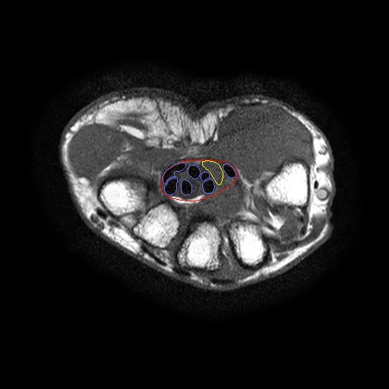
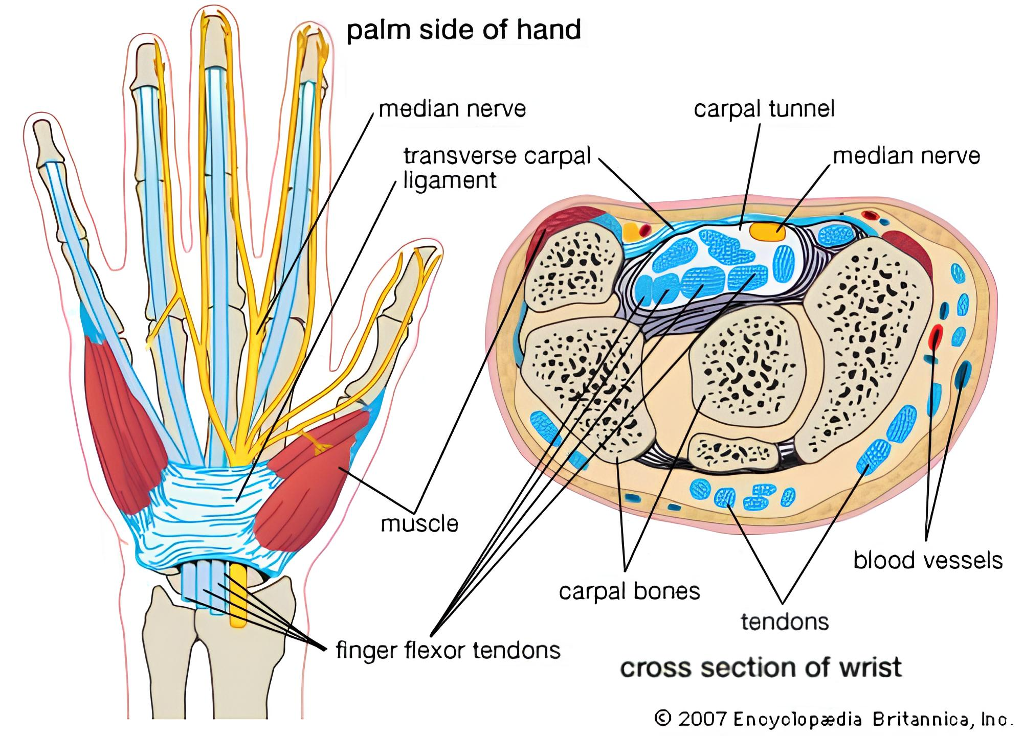
作業目標
本作業需利用醫學影像處理技術，完成針對前臂的 MRI 影像進行肌肉組織的自動化分割。透過影像處理方法，將影像中的區域劃分為三種類別：
CT（Carpal tunnel，腕隧道）
FT（Flexor Tendons，肌腱）
MN（Median Nerve，正中神經）
最後以 Dice Coefficient（重疊相似度指標） 作為評估指標，量化分割效果。
前臂肌肉影像分割示意圖
前臂肌肉組織

Slide 3
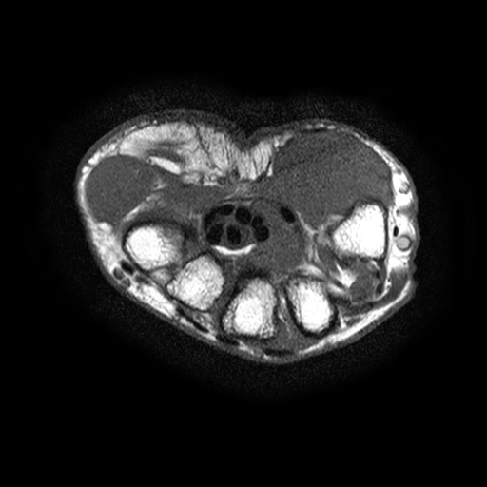
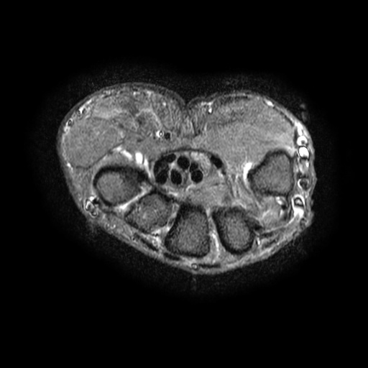
Dataset
本作業共提供 10 組影像資料，檔名如下：
0.png ~ 9.png（共 10 組資料）
每組影像包含兩種 MRI 成像方式
T1 影像
T2 影像
此外，每組影像皆提供一組 對應的 ground-truth mask 作為標註。
需利用 T1 與 T2 的資訊完成三類組織的 segmentation。
0.png - T1
0.png - T2

Slide 4
方法使用規範
Allowed Techniques
1. 傳統影像處理與基礎演算法方法
2. 課程教學的方法
Prohibited Techniques
1. 直接回傳 Ground Truth mask 作為預測結果
2. 以任何形式將 Ground Truth mask 作為 `predict_mask` 的輸入
3. 僅對 Ground Truth mask 進行形態學操作作為「預測」
4. 硬編碼（hard-code）Ground Truth 結果

Slide 5
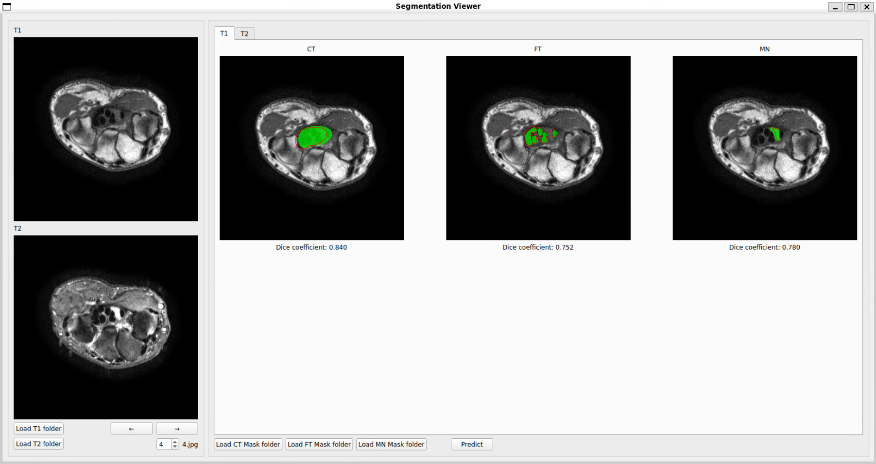
範例程式說明
範例程式於期末專案公告之附件中，
請參考 VS2025_Project/README

Slide 6
介面功能說明
頁籤：切換不同的影像成像方式（T1、T2）
載入MRI影像資料夾
載入Mask資料夾
[TODO]
利用T1、T2兩種原始影像，
預測出三種肌肉組織的Mask。
選擇第幾張影像

Slide 7
介面功能說明
在原始影像上顯示三種肌肉組織的 mask
以及 Dice coefficient

Slide 8
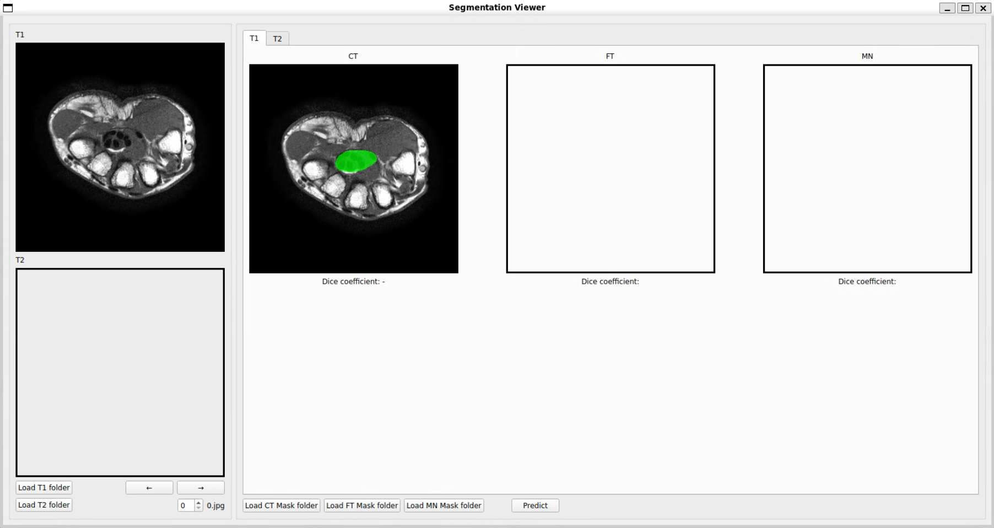
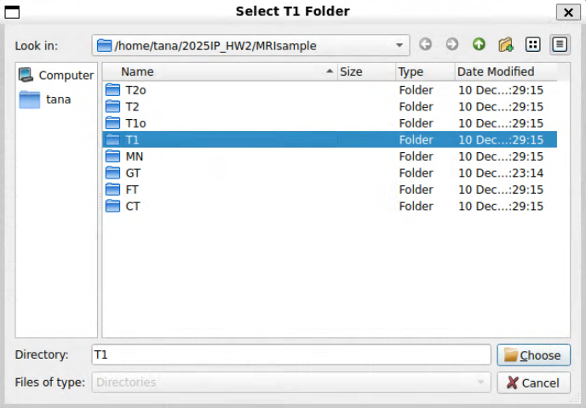
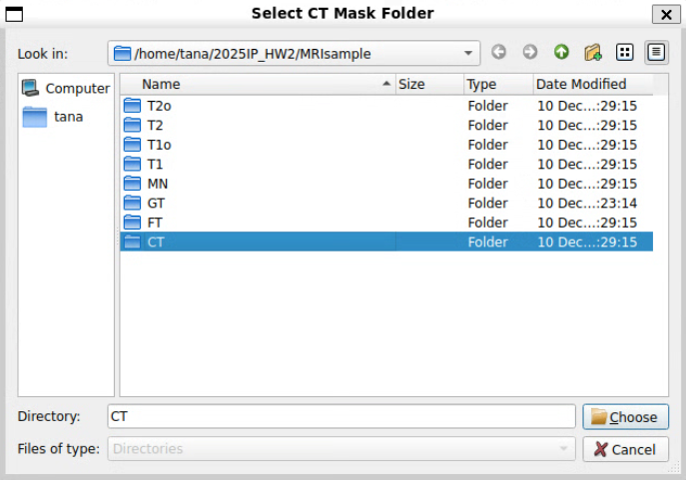
使用教學
綠色 mask
為該種類的
ground truth
原始 MRI 影像
MRI 影像加入 CT 的 mask
透過 Load 按鈕載入欲處理的 MRI 影像及對應的 mask 資料夾。

Slide 9
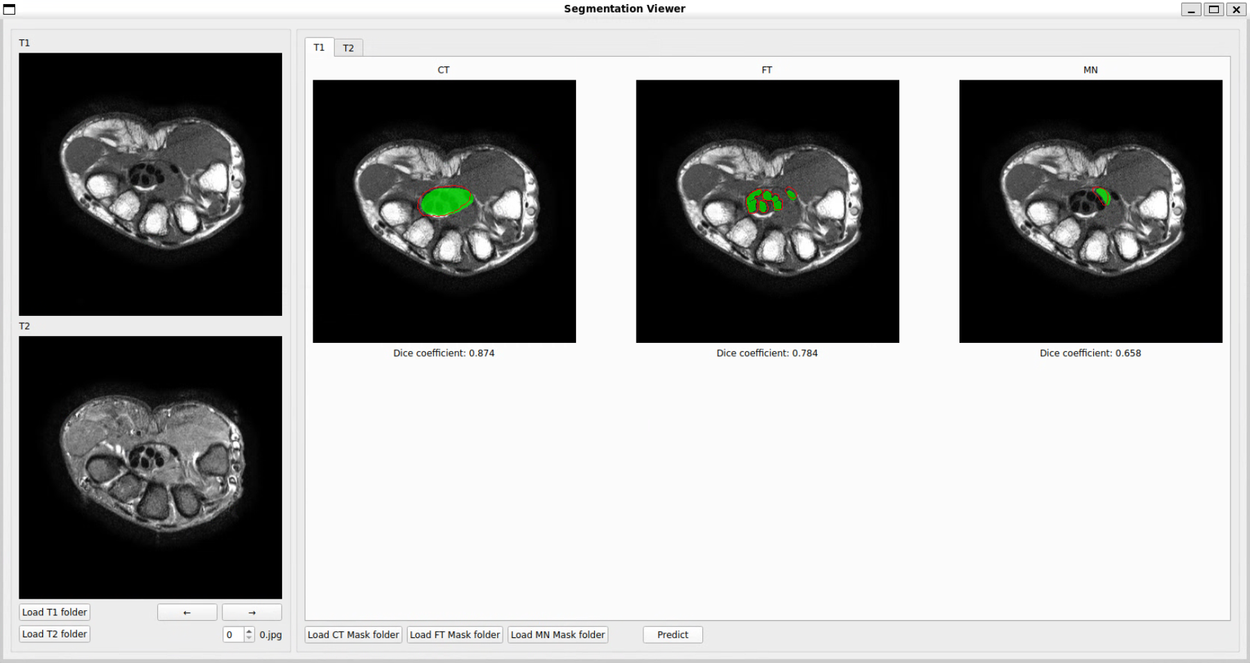
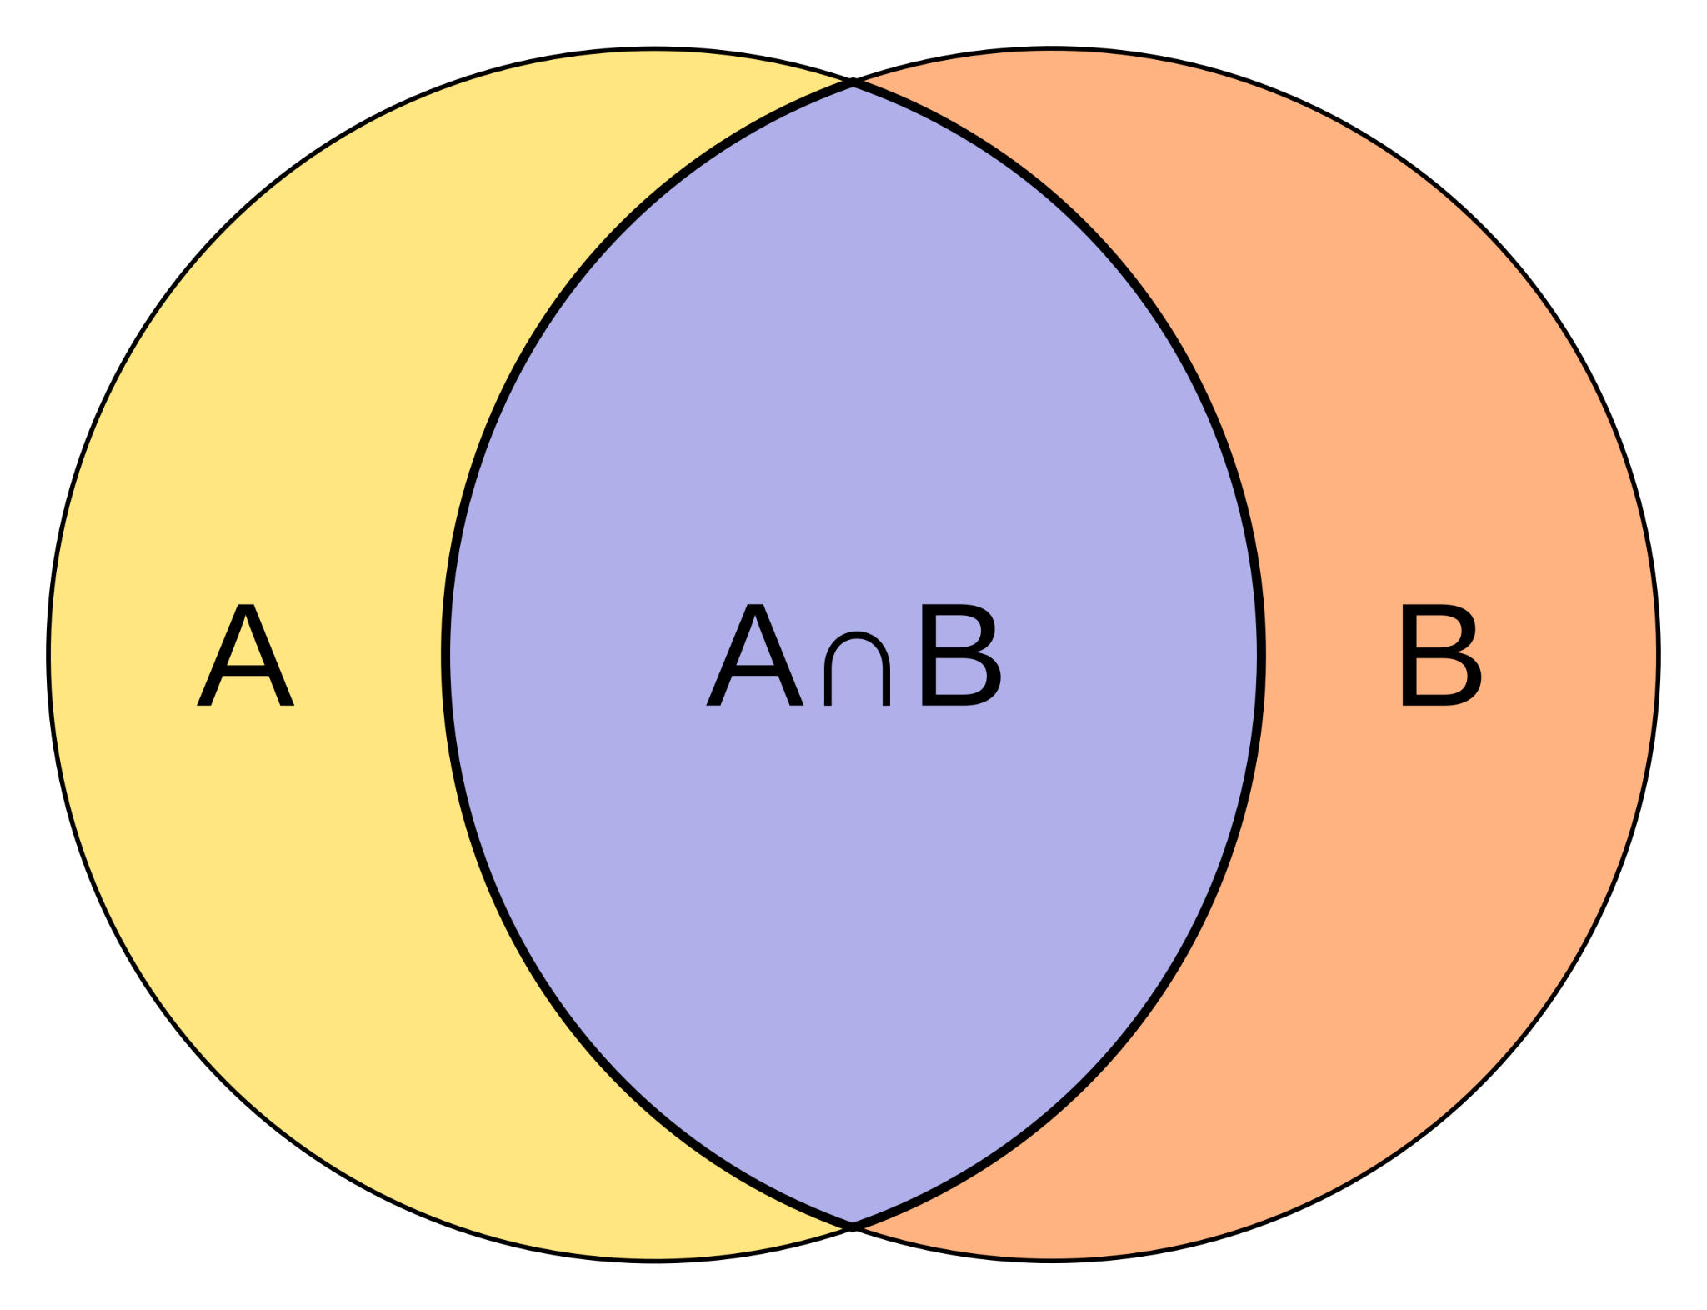
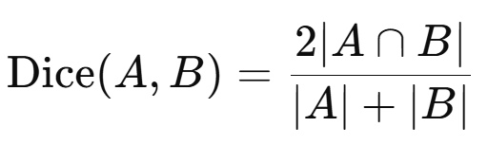
使用教學
紅色區塊為預測的結果
紅色區塊將與綠色 mask
計算兩者間的 Dice coefficient
預測所有圖片的三種分割結果
並計算與 ground truth 的 Dice coefficient*
*Dice coefficient：用於衡量兩個集合之間重疊程度的指標

Slide 10
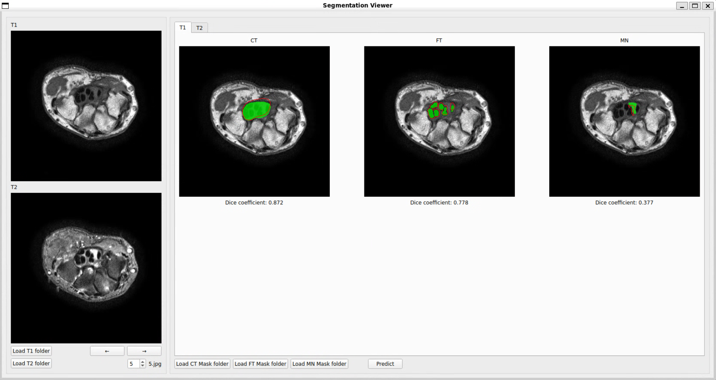
使用教學
切換不同的 MRI 影像
可以觀察不同切片的差異

Slide 11
紙本報告
報告須清楚說明演算法步驟、參數選擇以及整體 segmentation pipeline
使用圖示展示 segmentation 結果（原圖、邊緣偵測、最終分割圖）

Slide 12
繳交方式
1. DEMO
時間與地點將另行通知。
DEMO 時會提供額外測試資料集。
DEMO 當天需一併繳交紙本報告。
2. Moodle 上傳
上傳報告（PDF 格式）。
檔案名稱：VS2025_[學號]_Project.pdf，如 VS2025_P76141234_Project.pdf。
3. FileZilla 上傳
上傳程式碼，請務必將程式包成可執行檔或提供文字檔說明執行入口與執行環境。
檔案名稱：VS2025_[學號]_Project.zip，如 VS2025_P76141234_Project.zip。
ftp://140.116.247.97 port:102 | id: imagehw | password: imagehw
4. 繳交日期：所有檔案繳交日期為 2026/1/4(sun) 23:59

